Slide 1
IP安全
何高峰
南京邮电大学
E-mail: hegaofeng@njupt.edu.cn

Slide 2
目 录
IP协议
IPSec的结构
安全关联(SA)和安全策略(SP)
认证头AH
封装安全载荷 ESP
因特网密钥交换

Slide 3
IPv4的缺陷
缺乏对通信双方身份真实性的鉴别能力
缺乏对传输数据的完整性和机密性保护的机制
由于IP地址可软件配置以及基于源IP地址的鉴别机制
，IP层存在业务流被监听和捕获、IP地址欺骗、信息泄露和数据项篡改等攻击

Slide 4
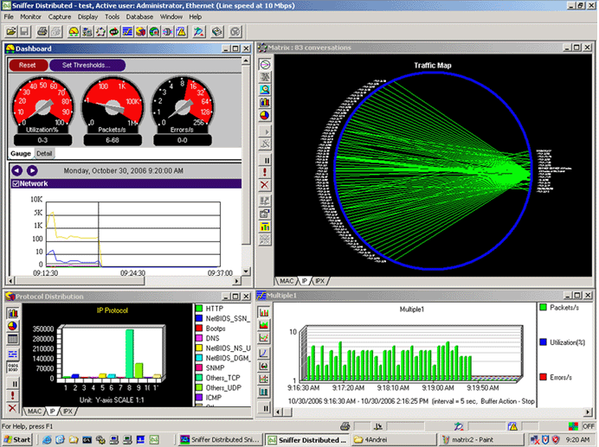
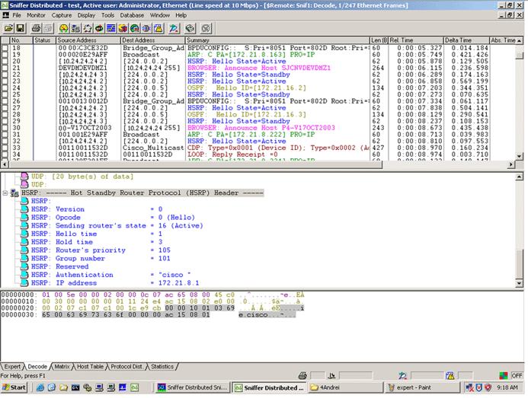
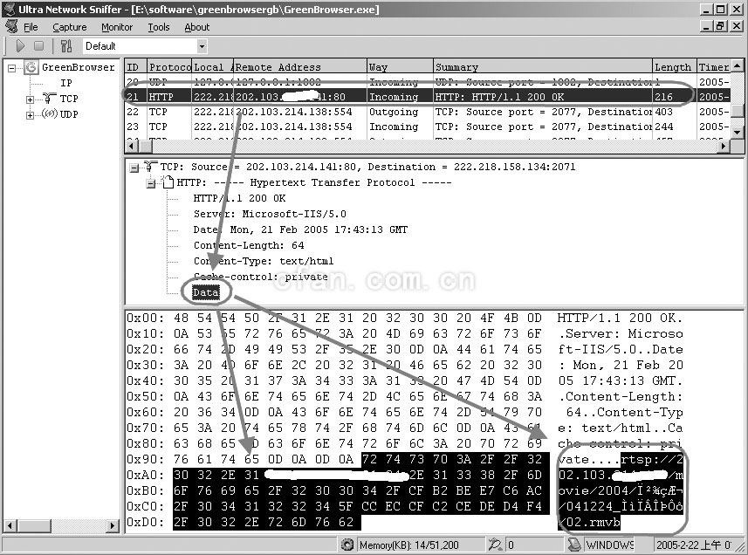
IPv4的缺陷

Slide 5
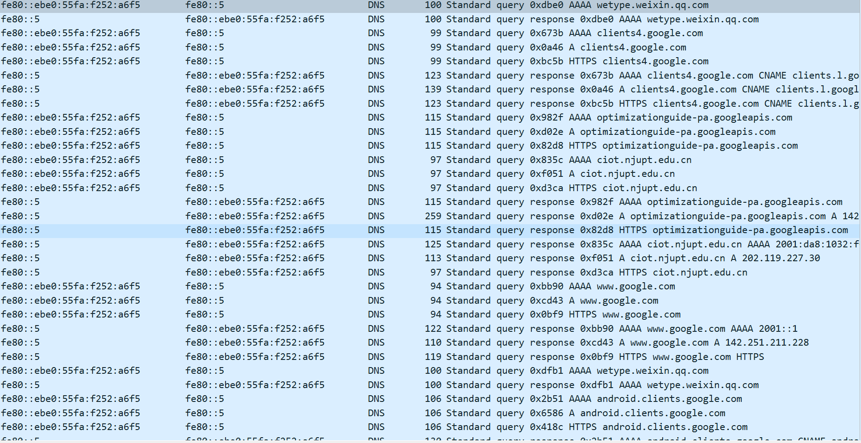
IPv4的缺陷

Slide 6
问题的引入
IP内容的安全性－加密
IP源和目的地址的身份认证－鉴别
不同网络内部IP地址之间的通信－隧道

Slide 7
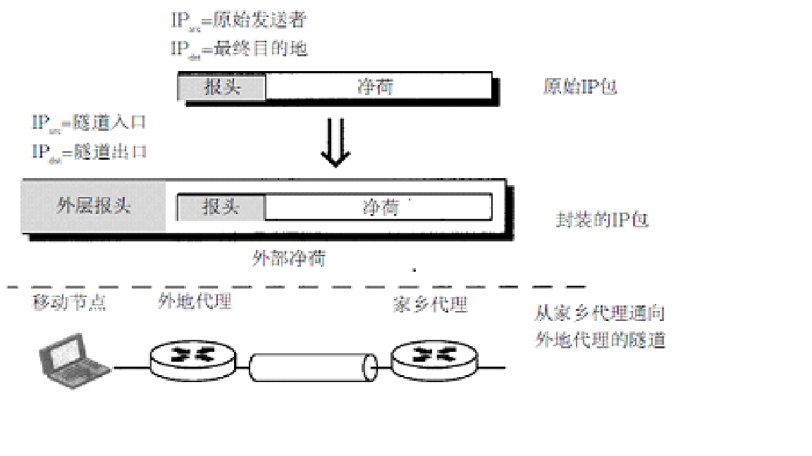
IP隧道技术(1)
如何在TCP/IP网络中传输其他协议的数据包 (IP -in -IP)
例如，为了使IPX协议或X.25封装的数据包得以通过Internet进行传输，可通过在原协议数据包上再套上一个IP协议头来实现，形成的IP数据包在通过Internet后卸去IP头，还原成原协议数据包，传送给目的站点
对原协议数据来说，就如同
被IP带着过了一条隧道

Slide 8
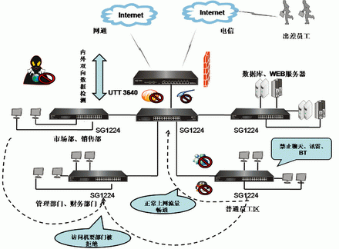
IP隧道技术(2)
在网络中建立一条固定的路径，以绕过一些可能失效的网关。此时，“隧道”就是一条特定的路径
这样的隧道是通过IP报头中的源路由选项来实现的
缺陷
要设置源路由选项就必须知道数据包要经过的确切路径
有些路由器不再支持源路由选项

Slide 9
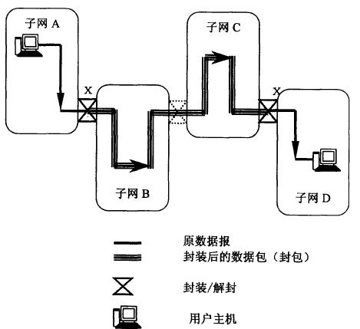
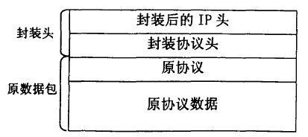
IP隧道技术(3)-挑战
如何开发一种新的IP封装协议
套用当前的IP头格式
可以把未直接连接的机器绑在一起，从而创建虚拟网络
易行、可靠、可扩展性强
最好还要是安全的

Slide 10
目 录
IP协议
IPSec的结构
安全关联(SA)和安全策略(SP)
认证头AH
封装安全载荷 ESP
因特网密钥交换

Slide 11
IPSec的历史
1994年IETF （Internet Engineering Task Force）专门成立IP安全协议工作组，研究如何确保IP层通信安全的机制
1995年8月公布了一系列关于IPSec （IP Security） 的建议标准
1996年，IETF公布下一代IP的标准IPv6，把鉴别和加密作为必要的特性，IPSec成为其必要的组成部分
1999年底，IETF安全工作组完成了IPSec的扩展，在IPSec协议中加上了ISAKMP（因特网安全关联和密钥管理协议），IKE（密钥交换协议），Oakley（密钥确定协议）

Slide 12
IPSec协议族
RFC | 内容
2401 | IPSec体系结构
2402 | AH（Authentication Header）协议
2403 | HMAC-MD5-96在AH和ESP中的应用
2404 | HMAC-SHA-1-96在AH和ESP中的应用
2405 | DES-CBC在ESP中的应用
2406 | ESP（Encapsulating Security Payload）协议
2407 | IPSec DOI
2408 | ISAKMP协议
2409 | IKE（Internet Key Exchange）协议
2410 | NULL加密算法及在IPSec中的应用
2411 | IPSec文档路线图
2412 | OAKLEY协议
截止2025年，已有超过100个RFC （https://docs.strongswan.org/docs/latest/features/ietf.html）
Notes:
Request For Comments（RFC）

Slide 13
IPSec 实现框架
IPSec
Framework
Choices
ESP
ESP
+AH
AH
IPSec Protocol
Encryption
DES
3DES
AES
Authentication
MD5
SHA
Diffie-Hellman
DH1
DH2
DH5
Notes:
DH1 = 768 bit group DH2 = 1024 bit group DH5 = 1536 bit group

Slide 14
IPSec体系结构图
IPSec安全体系
ESP协议
AH协议
加密算法
验证算法
DOI
IKE协议
DOI（Domain of Interpretation ）
解释域DOI定义IKE所没有定义的协商的内容；DOI为使用IKE进行协商SA的协议统一分配标识符
Notes:
DOI（Domain of Interpretation ）
解释域DOI定义IKE所没有定义的协商的内容；DOI为使用IKE进行协商SA的协议统一分配标识符

Slide 15
DOI（Domain of Interpretation ）
解释域DOI定义IKE所没有定义的协商的内容；
DOI为使用IKE进行协商SA的协议统一分配标识符。共享一个DOI的协议从一个共同的命名空间中选择安全协议和变换、共享密码以及交换协议的标识符等，
DOI将IPSec的这些RFC文档联系到一起。

Slide 16
What Is IPSec?
Main Site
Business Partner
IPSec
Perimeter Router
Concentrator
PIX Security Appliance
POP
Regional Office with a PIX Security Appliance
Mobile Worker with a VPN Client on a Laptop
SOHO with ISDN/DSL Router
Corporate
IPSec 工作于网络层，实现对IP包的保护和认证
基于标准的开放框架，采用的算法独立
提供数据保密性、完整性及认证
实现安全通信的规则
依托现有算法实现加密、认证和密钥交换

Slide 17
传输模式、隧道模式
在配置 IPSec 隧道时可以选择两种模式：传输（transport）模式和隧道（tunnel）模式。两种模式为传输用户数据提供了不同的封装方法：
传输模式：
隧道模式：
原始 IP 报头
IPSec 报头
TCP 报头
新 IP 报头
IPSec 报头
原始 IP 报头
TCP 报头
数据

Slide 18
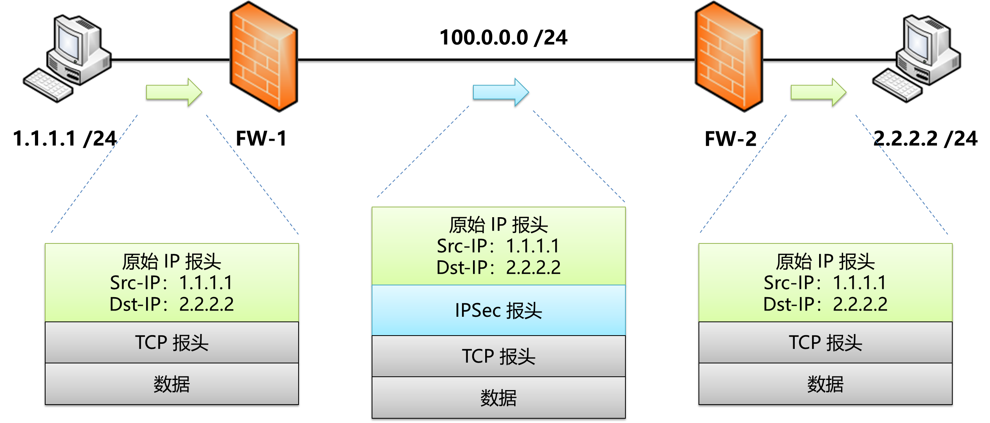
传输模式
IPSec

Slide 19
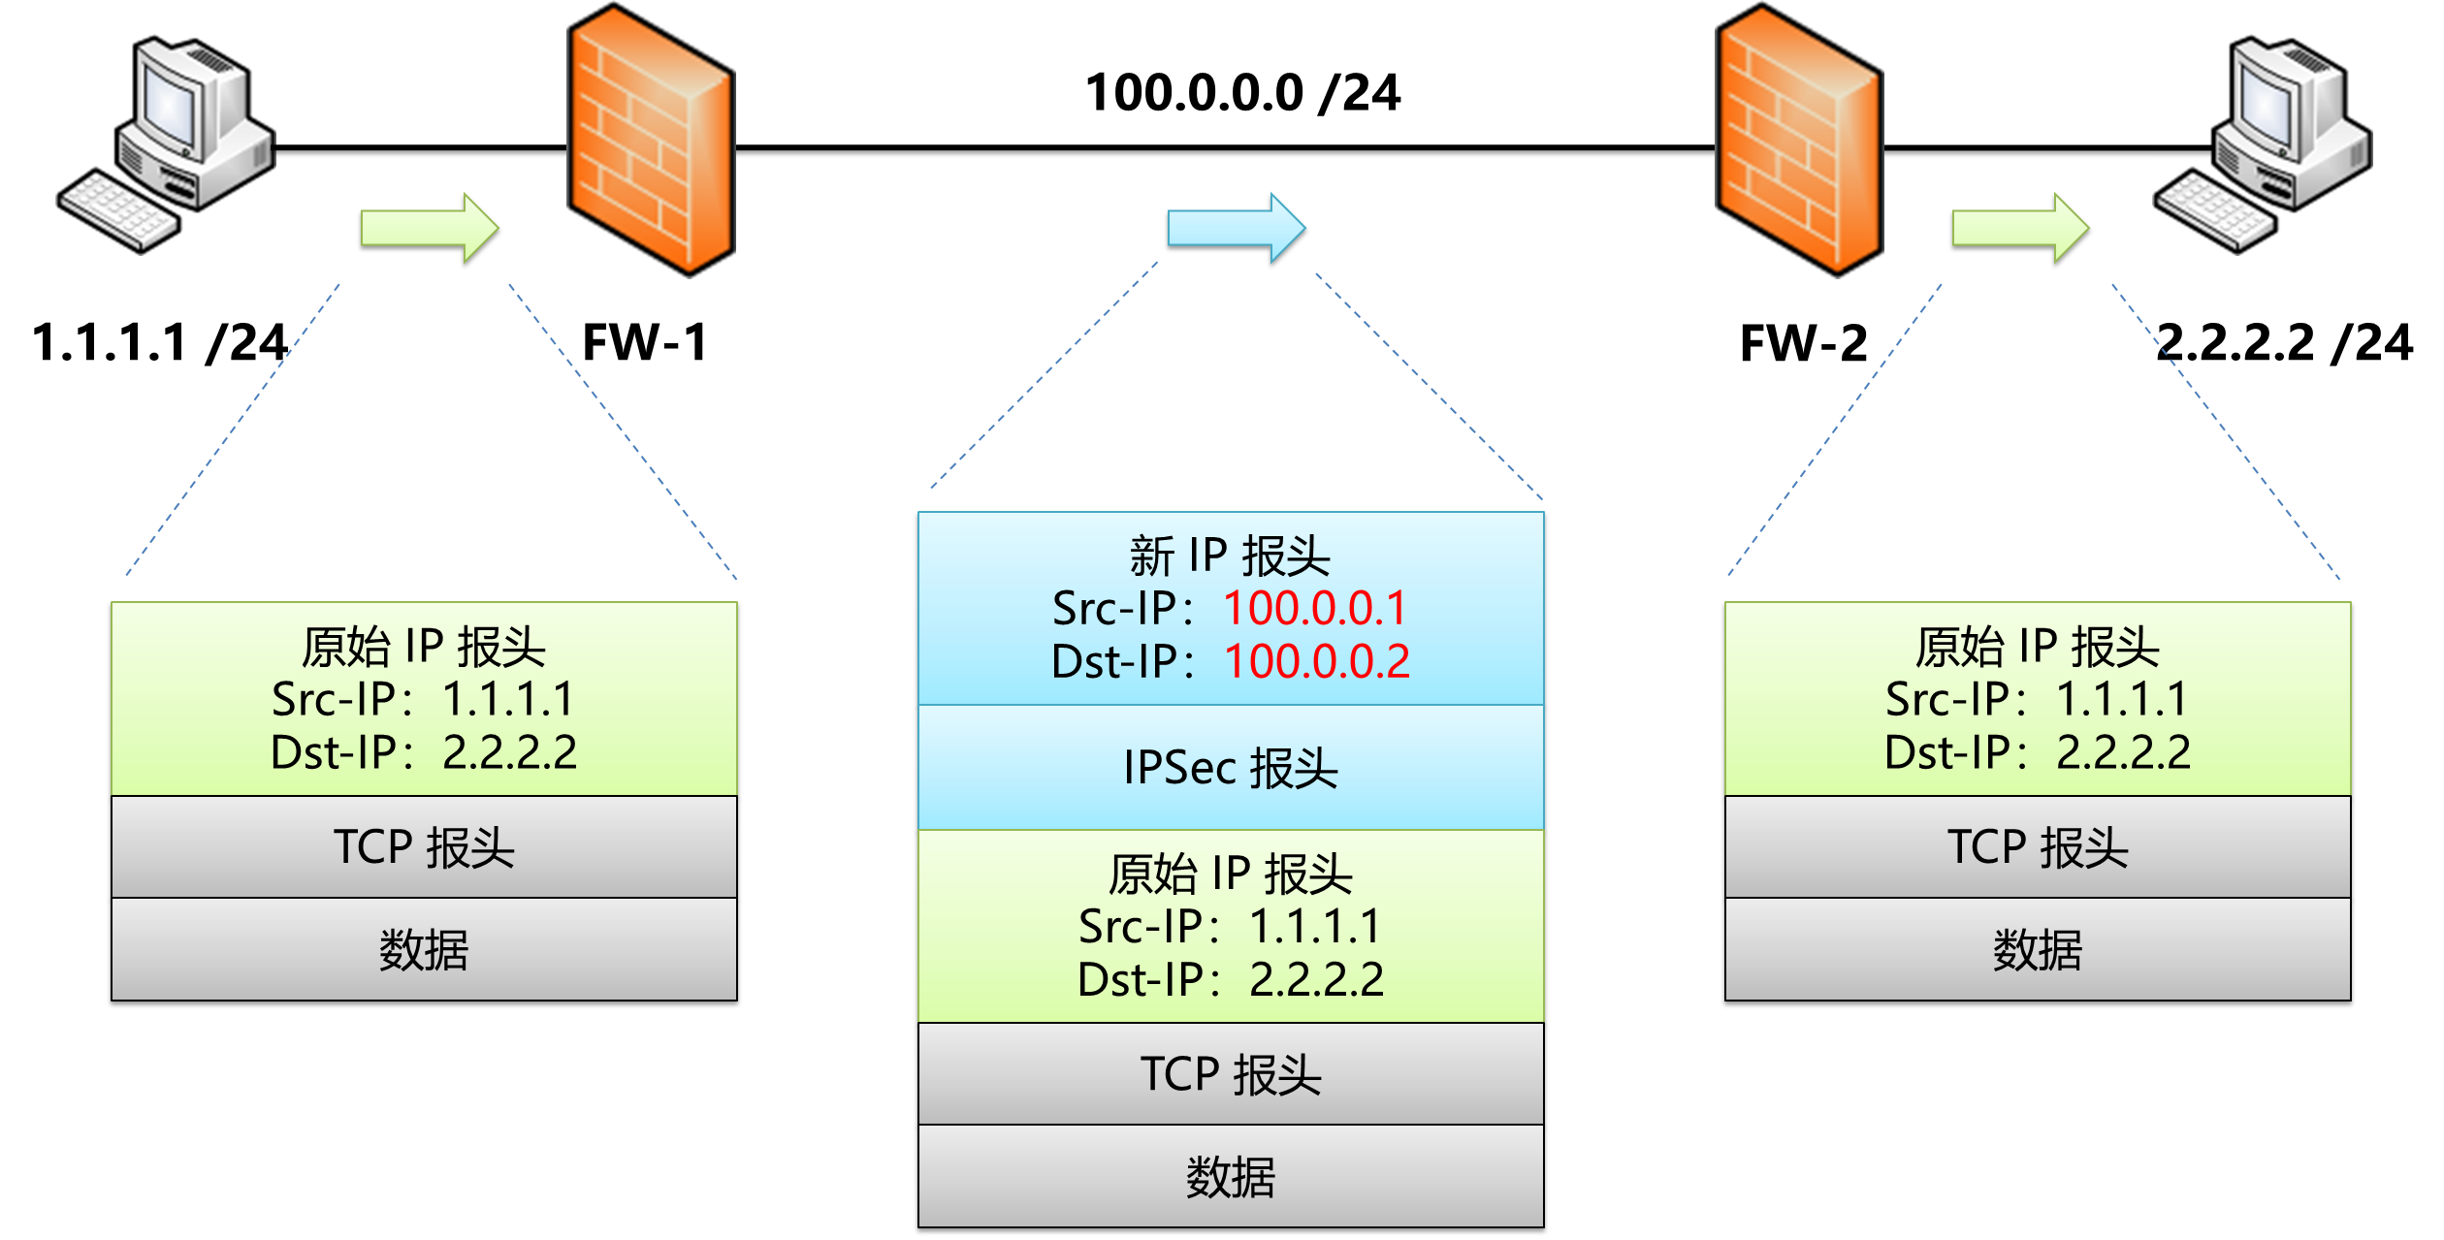
隧道模式
IPSec

Slide 20
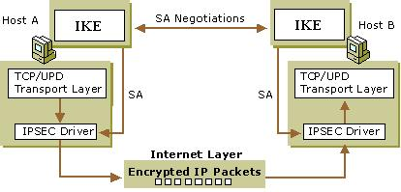
IPSec的实现

Slide 21
目 录
IP协议
IPSec的结构
安全关联(SA)和安全策略(SP)
认证头AH
封装安全载荷 ESP
因特网密钥交换

Slide 22
安全关联－SA
（Security Association)
Notes:
两台IPSec实体在交换数据之前，必须首先建立某种约定，称为安全关联，指双方需要就如何保护信息、交换信息等公用的安全设施达成一致，更重要的是，必须有一种方法，使两台实体安全安全一套密钥，以便在它们的连接中使用。

Slide 23
安全关联－SA
用于通信对等方之间对某些要素的一种协定，如：
IPSec协议
操作模式：传输、隧道
密码算法
密钥
用于保护数据流的密钥的生存期

Slide 24
安全关联SA
两个IPSec实体（主机、安全网关）之间经过协商建立起来的一种协定， 定义在两个使用IPSec的实体间建立的逻辑连接，定义实体(主机/网关)间如何使用安全服务进行通信
SA是一个单向的逻辑连接，一次通信中，IPSec需要建立两个SA，用于出站和入站通信，这两个SA构成了一个SA束（SA Bundle）
每个SA用唯一的SPI索引标识，当处理接收数据包时，服务器根据SPI值来决定该使用哪种SA

Slide 25
安全关联－SA
通过像IKE这样的密钥管理协议在通信对等方之间协商而生成
当一个SA协商完成后，两个对等方都在其安全关联数据库(SAD)中存储该SA参数
SA具有一定的生存期，当过期时，要么中止该SA，要么用新的SA替换
终止的SA将从SAD中删除

Slide 26
SA的管理（1）
创建：SA的创建分两步进行——先协商SA参数，再用SA更新SAD
人工密钥协商：SA的内容由管理员手工指定、手工维护。
手工维护容易出错，而且手工建立的SA没有生存周期限制，永不过期，除非手工删除，因此有安全隐患。调试过程中有用。
IKE自动管理：SA的自动建立、动态维护和删除是通过IKE进行的，而且SA有生命期
如果安全策略要求建立安全的连接，但又不存在与该连接
相应的SA，IPSec的内核会立刻启动IKE来协商SA

Slide 27
SA的管理（2）
删除
存活时间过期
密钥已遭破解
使用SA加密/解密或验证的字节数已超过策略设定的某一个阈值
另一端要求删除这个SA
必须先删除现有SA，再协商建立一个新的SA。为避免耽搁通信，应该在SA过期之前就协商好新的SA

Slide 28
SAD （Security Association Database，安全关联数据库）
SAD并不是通常意义上的“数据库”，而是将所有的SA以某种数据结构集中存储的一个列表
对于外出的流量，如果需要使用IPSec处理，然而相应的SA不存在，则IPSec将启动IKE来协商出一个SA，并存储到SAD中
对于进入的流量，如果需要进行IPSec处理，IPSec将从IP包中得到三元组（SPI,DST,Protocol），并利用这个三元组在SAD中查找一个SA

Slide 29
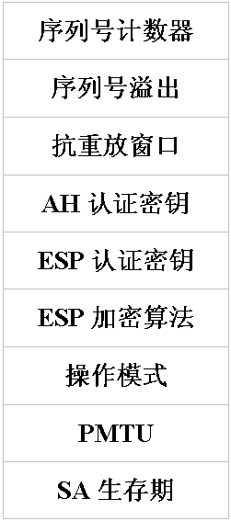
SAD
SA1
SA2
SA3
……
SAn

Slide 30
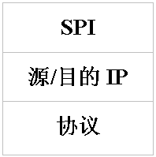
SAD
SA1
SA2
SA3
……
SAn
安全参数索引
32位整数，唯一标识SA
1－255被IANA保留将来使用
0被保留用于本地实现

Slide 31
SAD
SA1
SA2
SA3
……
SAn
输出处理：SA的目的IP地址
输入处理：SA的源IP地址

Slide 32
SAD
SA1
SA2
SA3
……
SAn
AH
ESP

Slide 33
SAD
SA1
SA2
SA3
……
SAn
32位整数，刚开始通常为0
每次用SA来保护一个包时增1
用于生成AH或ESP头中的序列号域
在溢出之前，SA会重新进行协商

Slide 34
SAD
SA1
SA2
SA3
……
SAn
用于外出包处理
标识序列号计数器的溢出时，一个SA是否仍
可以用来处理其余的包

Slide 35
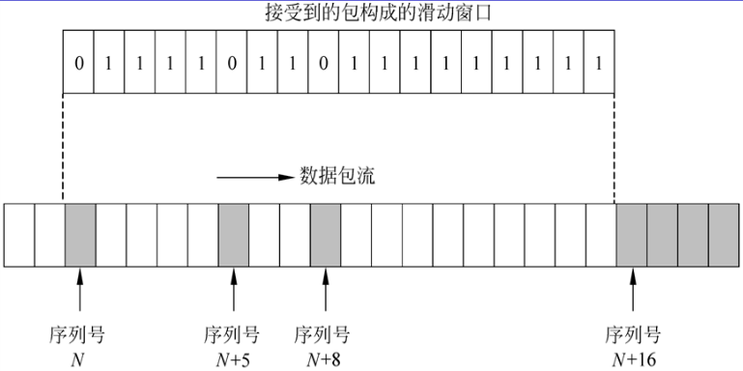
SAD
SA1
SA2
SA3
……
SAn
使用一个32位计数器和位图确定一个输入的
AH或ESP数据包是否是一个重放包
接收到的数据包的序列号必须是新的，且落
在滑动窗口内部或右侧

Slide 36
SAD
SA1
SA2
SA3
……
SAn
AH认证密码算法和所需要的密钥

Slide 37
SAD
SA1
SA2
SA3
……
SAn
ESP认证密码算法和所需要的密钥

Slide 38
SAD
SA1
SA2
SA3
……
SAn
ESP加密算法，密钥，初始化向量(IV)和IV模式
IV模式：ECB，CBC，CFB，OFB

Slide 39
SAD
SA1
SA2
SA3
……
SAn
传输模式
隧道模式
通配模式：暗示可用于传输隧道模式

Slide 40
SAD
SA1
SA2
SA3
……
SAn
路径最大传输单元
是可测量和可变化的
它是IP数据报经过一个特定的从源主机到
目的主机的网络路由而无需分段的IP数据
包的最大长度

Slide 41
SAD
SA1
SA2
SA3
……
SAn
包含一个时间间隔
外加一个当该SA过期时是被替代还是终止
采用软和硬的存活时间：软存活时间用于在
SA会到期之前通知内核，便于在硬存活时间
到来之前内核能及时协商新的SA

Slide 42
安全策略－SP
（Security Policy）

Slide 43
安全策略－SP
决定对IP数据包提供何种保护，并以何种方式实施保护
主要根据源IP地址、目的IP地址、入数据还是出数据等来标识
IPSec还定义了用户能以何种粒度来设定自己的安全策略，不仅可以控制到IP地址，还可以控制到传输层协议或者TCP/UDP端口等

Slide 44
SPD （Security Policy Database，安全策略数据库）
SPD不是通常意义上的“数据库”，而是将所有的SP以某种数据结构集中存储的列表
包处理过程中，SPD和SAD两个数据库要联合使用
当接收或将要发出IP包时，首先要查找SPD来决定如何进行处理
丢弃：流量不能离开主机或者发送到应用程序，也不能进行转发。
不用IPSec：对流量作为普通流量处理，不需要额外的IPSec保护。
使用IPSec：对流量应用IPSec保护，此时这条安全策略要指向一个SA。对于外出流量，如果该SA尚不存在，则启动IKE进行协商，把协商的结果连接到该安全策略上

Slide 45
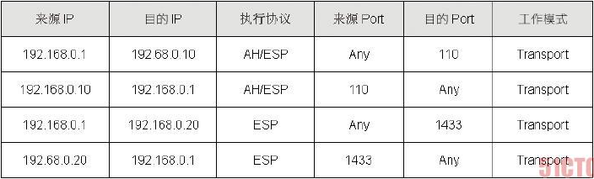
SPD示例
Notes:
字段不全，只是一个示例。不同的IPSec实现略有不同

Slide 46
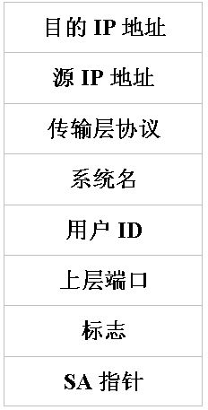
安全策略－SP选择符
32位IPv4或128位IPv6地址
可以是：主机地址、广播地址、
单播地址、任意播地址、多播组
地址地址范围，地址加子网掩码
通配符号等
SR1
SR2
SR3
……
SRn

Slide 47
安全策略－SP选择符
32位IPv4或128位IPv6地址
可以是：主机地址、广播地址、
单播地址、任意播地址、多播组
地址地址范围，地址加子网掩码
通配符号等
SR1
SR2
SR3
……
SRn

Slide 48
安全策略－SP选择符
指定传输协议
可以使用通配符
SR1
SR2
SR3
……
SRn

Slide 49
安全策略－SP选择符
SR1
SR2
完整的DNS名
或e-mail地址
SR3
……
SRn

Slide 50
安全策略－SP选择符
SR1
SR2
SR3
……
完整的DNS用户名
如hjbin@infosec.pku.edu.cn
或X.500 DN
SRn

Slide 51
安全策略－SP选择符
SR1
SR2
SR3
……
SRn
应用端口
如无法访问，则使用通配符

Slide 52
安全策略－SP
SR1
SR2
SR3
……
SRn
采取的动作
Discard
Bypass IPSec
Apply IPSec

Slide 53
安全策略－SP
SR1
SR2
SR3
……
SRn
指向一个SA或SA集的指针

Slide 54
目 录
IP协议
IPSec的结构
安全关联(SA)和安全策略(SP)
认证头AH
封装安全载荷 ESP
因特网密钥交换

Slide 55
AH（Authentication Header）
数据完整性验证
通过共享密钥和哈希函数（如MD5/SHA1）产生的MAC来保证
数据源身份认证
通过在计算验证码时加入一个共享密钥来实现
防重放攻击
AH报头中的序列号可以防止重放攻击

Slide 56
AH头部格式
AH协议和TCP、UDP协议一样，是被IP协议封装的协议之一，可以由IP协议头部中的协议字段判断，AH的协议号是51
IPV4中协议字段的取值
数值 | 值描述
0 | 保留字段，用于IPv6(跳跃点到跳跃点选项)
1 | Internet控制消息 (ICMP)
2 | Internet组管理 (IGMP)
3 | 网关到网关 (GGP)
4 | IP中的IP(封装) （隧道）
5 | 流
6 | 传输控制 (TCP)
7 | CBT
8 | 外部网关协议 (EGP)
50 | IP封装安全有效负载(ESP)
51 | IP验证报头(AH)
131 | IP中的私有IP封装
133～254 | 未分配
255 | 保留

Slide 57
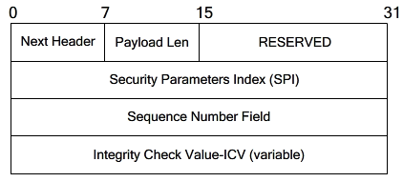
AH头部格式
AH协议和TCP、UDP协议一样，是被IP协议封装的协议之一，可以由IP协议头部中的协议字段判断，AH的协议号是51

Slide 58
（1） 下一个头（Next Header）：8位
表示紧跟在AH头部的下一个载荷的类型，也就是紧跟在AH头部后面数据的协议
在传输模式下，该字段是处于保护中的传输层协议的值，比如6（TCP）、17（UDP）或者50（ESP）
在隧道模式下，AH所保护的是整个IP包，该值是4，表示IP-in-IP协议
（2） 载荷长度（Payload Length）：8位
其值是以32位（4字节）为单位的整个AH数据（包括头部和变长的认证数据）的长度再减2
AH实际上是一个IPv6扩展头按照RFC2460它的长度是从64位字表示的头长度中减去一个64位字而来由于AH采用32位字为单位因此需要减去两个32位字
（3） 保留（reserved）：16位
作为保留用，实现中应全部设置为0

Slide 59
（4） SPI（Security Parameter Index，安全参数索引）：32位
与源/目的IP地址、IPSec协议一起组成的三元组可以为该IP包唯一确定一个SA
[1，255]保留为将来使用，0保留本地的特定实现使用。因此，可用的SPI值为[256，2³²- 1]
（5） 序列号（Sequence Number）：32位
作为一个单调递增的计数器，为每个AH包赋予一个序号。当通信双方建立SA时，计数器初始化为0。SA是单向的，每发送一个包，外出SA的计数器增1；每接收一个包，进入SA的计数器增1
不可以循环，满之前双方需重新协商
可用于抗重放攻击

Slide 60
（6） 验证数据（Authentication Data）
可变长部分，包含了验证数据，也就是HMAC算法的结果，称为ICV（Integrity Check Value，完整性校验值）
该字段必须为32位的整数倍，如果ICV不是32位的整数倍，必须进行填充，用于生成ICV的算法由SA指定，也确定了该字段的长度

Slide 61
AH运行模式(1)－传输模式
AH插入到IP头部（包括IP选项字段）之后，传输层协议（如TCP、UDP）或者其他IPSec协议之前
IP头部(含选项字段)
IP头部(含选项字段)
AH头部
验证区域
（可变字段除外）
TCP头部(含选项字段)
TCP头部(含选项字段)
数据
数据
应用AH之前
应用AH之后

Slide 62
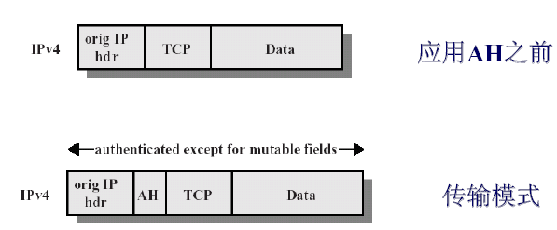
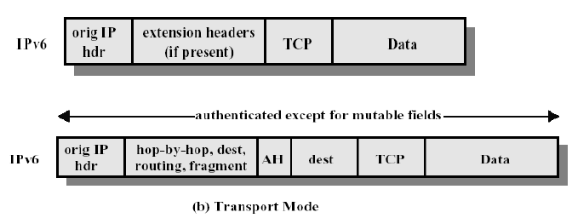
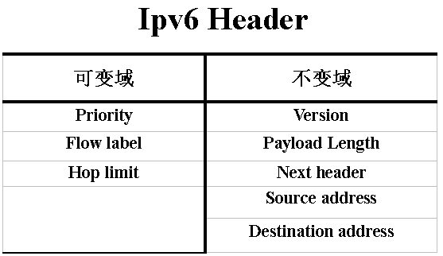
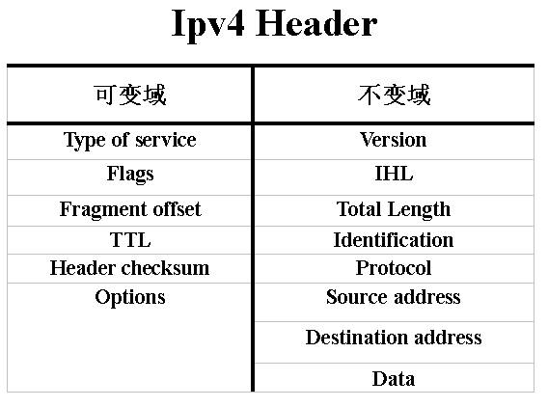
Ext. headers
(if present)
Ext. headers
(if present)
AH认证
Notes:
IPL-IP Header Length

Slide 63
数据完整性检查
发送方：整个IP包(含AH头部)和验证密钥被作为输入，经过HMAC算法计算后得到的结果被填充到AH头部的“验证数据”字段中
接收方：整个IP包和验证算法所用的密钥也被作为输入，经过HMAC算法计算的结果和AH头部的“验证数据”字段进行比较，如果一致，说明该IP包数据没有被篡改，内容是真实可信的
对可变字段的处理
可变字段：在通信过程中可能被合法修改
在计算HMAC时先临时用0填充
另外，AH头部的验证数据字段在计算之前也要用0填充，计算之后再填充验证结果

Slide 64
AH与NAT冲突
NAT
NAT
被AH验证的区域是整个IP包（可变字段除外），包括IP包头部，因此源IP地址、目的IP地址是不能修改的，否则会被检测出来
如果该包在传送的过程中经过NAT网关，其源/目的IP地址将被改变，将造成到达目的地址后的完整性验证失败。因此，AH在传输模式下和NAT是冲突的

Slide 65
AH运行模式(2)－隧道模式
在隧道模式中，AH插入到原始IP头部之前，然后在AH之前再增加一个新的IP头部
新IP头部(含选项字段)
AH头部
验证区域
（可变字段除外）
IP头部(含选项字段)
IP头部(含选项字段)
TCP头部(含选项字段)
TCP头部(含选项字段)
数据
数据
应用AH之前
应用AH之后
隧道模式下，AH验证的范围是整个IP包
一般用在网关，可以使用私有地址（原IP包中的源和目的地址）
在隧道模式中，AH可以单独使用，也可以和ESP一起嵌套使用

Slide 66
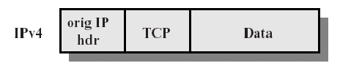
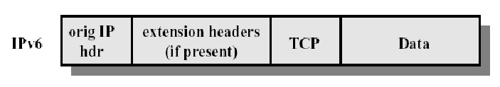
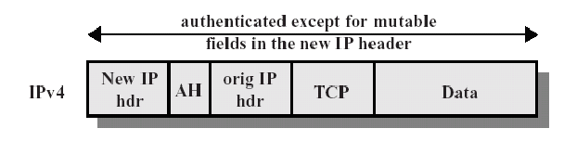
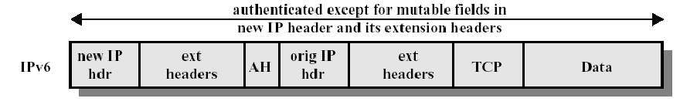
AH认证

Slide 67
AH的处理过程
输出处理
查找SPD数据库；
应用或创建一个外出SA ；
填充AH头的各字段：“SPI”置为外出SA的SPI；外出SA的序列号计数器加1，填写“序列号”；填写长度字段的值；“验证数据”置为0（抗重放攻击）；
计算验证数据ICV（提供数据完整性保护）；
AH头中的“下一头部”置为原IP报头中的“协议”字段的值，原IP报头的“协议”字段置为51（代表AH）。

Slide 68
AH的处理过程
输入处理
检查IP头的“协议”字段是否为51；
根据IP头中的目的地址及AH头中的SPI等信息在SAD中查询相应SA，如果没有找到合适的SA，则丢弃该数据包；
找到SA之后，进行序列号检查（抗重放检查），检查这个包是新收的还是以前收到的。如果是已经收到过的包，则丢弃该数据包；
检查ICV：对整个数据包应用“身份验证器”算法，并将获得的摘要值同收到的ICV值进行比较，如果相符，通过身份验证；如不相符，便丢弃该包；
ICV一经验证，递增滑动接收窗口的序列号，结束一次AH处理过程。

Slide 69
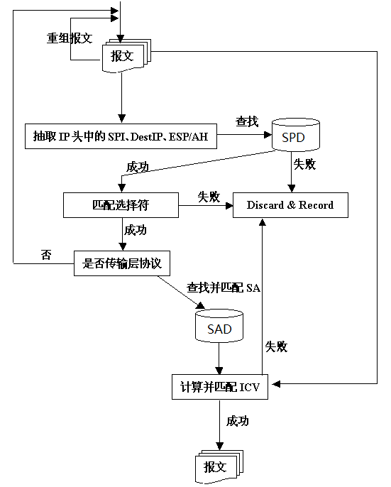
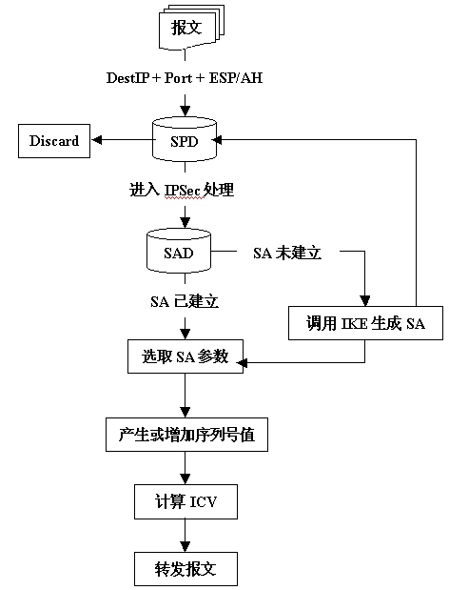
AH输出－输入处理流程

Slide 70
传输模式 Vs 隧道模式
传输模式
隧道模式
IPSec模块运行于通信的两个端主机，保护端到端通信
将IPSec处理负荷分摊到每个终端
端用户为了获得AH提供的安全服务，必须付出内存、处理时间等代价
不能使用私有IP地址
IPSec模块运行于通信的两个子网网关，保护子网到子网通信
保护子网中的所有用户都可以透明的享受由安全网关提供的安全保护
子网内部可以使用私有IP地址
增大了安全网关的处理负荷，容易形成通信瓶颈。

Slide 71
目 录
IP协议
IPSec的结构
安全关联(SA)和安全策略(SP)
认证头AH
封装安全载荷 ESP
因特网密钥交换

Slide 72
ESP （Encapsulating Security Payload）
ESP支持加密和消息认证服务
与AH相比，ESP验证的数据范围要小一些。ESP协议规定了所有IPSec系统必须实现的验证算法：HMAC-MD5、HMAC-SHA1、NULL
ESP的加密采用的是对称密钥加密算法。不同的IPSec实现，其加密算法也有所不同。为了保证互操作性，ESP协议规定了所有IPSec系统都必须实现的加密算法：DES-CBC、NULL
ESP协议规定加密和认证不能同时为NULL,即加密和认证必须至少选其一

Slide 73
ESP格式
ESP协议和TCP、UDP协议一样，是被IP协议封装的协议之一，可以由IP协议头部中的协议字段判断，ESP的协议号是50
IPV4中协议字段的取值
数值 | 值描述
0 | 保留字段，用于IPv6(跳跃点到跳跃点选项)
1 | Internet控制消息 (ICMP)
2 | Internet组管理 (IGMP)
3 | 网关到网关 (GGP)
4 | IP中的IP(封装) （隧道）
5 | 流
6 | 传输控制 (TCP)
7 | CBT
8 | 外部网关协议 (EGP)
50 | IP封装安全有效负载(ESP)
51 | IP验证报头(AH)
131 | IP中的私有IP封装
133～254 | 未分配
255 | 保留

Slide 74
ESP格式
ESP协议和TCP、UDP协议一样，是被IP协议封装的协议之一，可以由IP协议头部中的协议字段判断，ESP的协议号是50
0 7 15 31
SPI
序列号
载荷数据（变长）
 | 填充（0～255字节）
 |  | 填充长度 | 下一个头
验证数据（变长）
ESP头部
ESP尾部

Slide 75
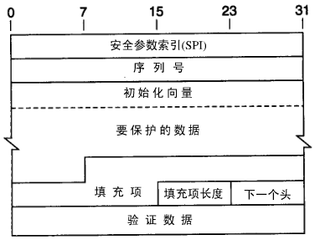
（1） SPI：32位
与源/目的IP地址、IPSec协议一起组成的三元组，可以为该IP包唯一地确定一个SA
（2） 序列号（Sequence Number）：32位
单调递增的计数器，为每个ESP包赋予一个序号
通信双方建立SA时，计数器初始化为0。SA是单向的，每发送一个包，外出SA的计数器增1；每接收一个包，进入SA的计数器增1
该字段可以用于抵抗重放攻击

Slide 76
（3） 载荷数据（Payload Data）：变长
包含了实际的载荷数据。不管SA是否需要加密，该字段总是必需的。如果采用了加密，该部分就是加密后的密文；如果没有加密，该部分就是明文
如果采用的加密算法需要一个IV（Initial Vector，初始向量），IV也是在本字段中传输的。该加密算法的规范必须能够指明IV的长度以及在本字段中的位置。对于强制实施的DES-CBC来说，IV是该字段当中第一个8位组
本字段的长度必须是8位的整数倍
（4） 填充（Padding）
填充字段包含了填充位
（5）填充长度（Pad Length）：8位
以字节为单位指示了填充字段的长度，其范围为[0，255]

Slide 77
（6） 下一个头（Next Header）：8位
指明了封装在载荷中的数据类型，例如6表示TCP数据，4表示IP-in-IP
（7） 验证数据（Authentication Data）：变长
只有选择了验证服务时才会有该字段，包含了验证的结果

Slide 78
ESP运行模式(1)－传输模式
保护的是IP包的载荷
ESP插入到IP头部（包括IP选项字段）之后，任何被IP协议所封装的协议（如传输层协议TCP、UDP、ICMP，或者IPSec协议）之前

Slide 79
ESP传输模式示意图
IP头部(含选项字段)
ESP头部
TCP头部(含选项字段)
验证区域
IP头部(含选项字段)
加密区域
数据
TCP头部(含选项字段)
ESP尾部
数据
ESP验证数据
应用ESP之前
应用ESP之后
加密不包括SPI和序号字段（为什么？）
验证区域不包括IP头部（为什么？）

Slide 80
优缺点
优点
不存在与NAT冲突的问题
缺点
IP头部字段都可以修改，只要保证IP报头校验和字段计算正确，接收端就不能检测出这种修改
ESP传输模式的验证服务要比AH传输模式弱一些
如果需要更强的验证服务并且通信双方都是公有IP地址，应该采用AH来验证，或者将AH认证与ESP验证同时使用

Slide 81
ESP运行模式(2)－隧道模式
保护的是整个IP包，对整个IP包进行加密
在隧道模式中，ESP插入到原始IP头部之前，然后在ESP之前再增加一个新的IP头部
新IP头部(含选项字段)
ESP头部
IP头部(含选项字段)
IP头部(含选项字段)
验证区域
TCP头部(含选项字段)
TCP头部(含选项字段)
加密区域
数据
数据
ESP尾部
ESP验证数据
应用ESP之前
应用ESP之后

Slide 82
隧道模式下对整个原始IP包进行验证和加密，可以提供数据流加密服务；而ESP在传输模式下不能完整提供数据流加密服务，因为源、目的IP地址不被加密
隧道模式将占用更多的带宽，因为增加了一个额外的IP头部
验证功能不像AH传输模式或隧道模式那么强大
外出报文：先加密，后验证
进入报文：先验证，后解密

Slide 83
ESP处理过程
ESP头定位
加密算法和认证算法由SA确定
对于发出去的包(Outbound Packet )的处理
查找SA
加密
封装必要的数据，放到payload data域中 不同的模式，封装数据的范围不同
增加必要的padding数据
加密操作
产生序列号
计算ICV，注意，针对加密后的数据进行计算
分片

Slide 84
ESP处理过程(续)
对于接收到的包(Inbound Packet )的处理
分片装配
查找SA
依据：目标IP地址、ESP协议、SPI
检查序列号(可选，针对重放攻击)
使用一个滑动窗口来检查序列号的重放
ICV检查
解密
根据SA中指定的算法和密钥、参数，对于被加密部分的数据进行解密
去掉padding
重构原始的IP包

Slide 85
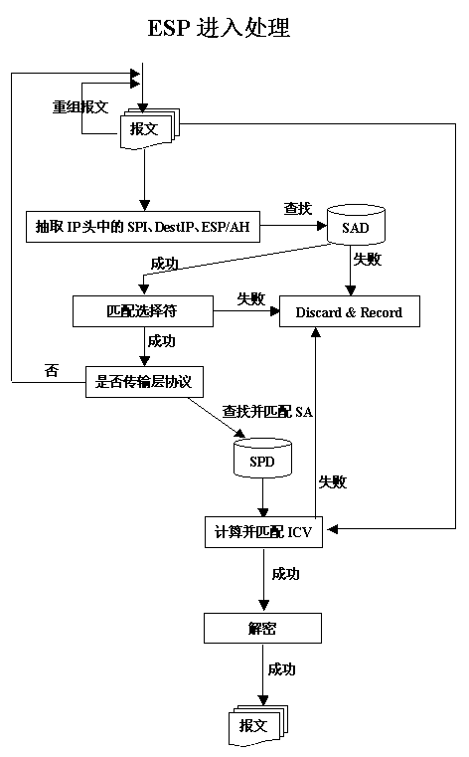
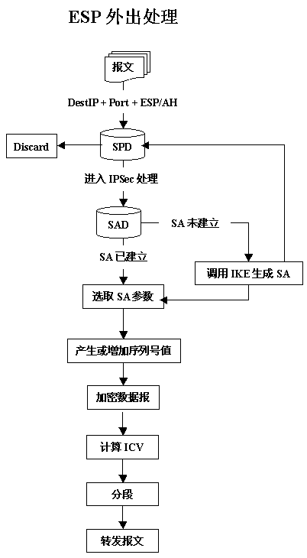
SPD
SAD
ESP输出－输入处理流程

Slide 86
IPSec各种服务的功能
 | AH | ESP(只加密) | ESP（加密并鉴别）
访问控制服务 | √ | √ | √
无连接完整性 | √ | × | √
数据源鉴别 | √ | × | √
拒绝重放分组 | √ | √ | √
内容保密性 | × | √ | √
流量保密性 | × | √ | √

Slide 87
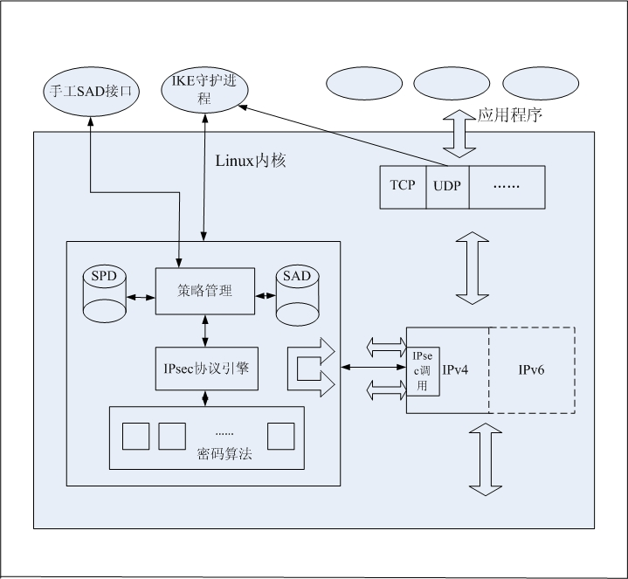
IPSec的实施(1)
应用层
传输层
在主机实施
OS集成
IPSec作为网络层的一部分来实现
堆栈中的块
IPSec作为一个“楔子”插入网络层与数据链路层之间，BITS（Bump-in-the-stack ）
网络层+IPSec
数据链路层
IPSec与OS集成
应用层
传输层
网络层
IPSec处理
数据链路层
BITS IPSec

Slide 88
IPSec的实施(2)
在路由器中实施
原始实施：等同于主机上的OS集成方案，IPSec是集成在路由器软件当中
线缆中的块（BITW：Bump-in-the-wire ）：等同于BITS，IPSec在一个设备中实施，该设备直接接入路由器的物理接口，不运行路由算法，只保障数据包的安全
应用层
传输层
网络层+IPSec
外部IPSec功能实体
数据链路层

Slide 89
嵌套隧道
假设数据流A->RA->RB->B
RA
HOST A
IP头
ESP
IP头
AH
IP头
数据
Src=2.2.2.1
Dst=2.3.2.2
Src=1.1.1.1
Dst=2.3.2.2
Src=1.1.1.1
Dst=3.3.3.2
RB收到RA的包后，能正确解析出Src/Dst IP
Notes:
假设数据从A->Ra->Rb->B

Slide 90
无效嵌套隧道
假设数据流A->Ra->Rb->Rc->B
IP头
ESP
IP头
数据
RA处理
Src=RA
Dst=RC
Src=主机A
Dst=主机B
IP头
AH
IP头
ESP
IP头
数据
RB处理
Src=RB
Dst=主机B
Src=RA
Dst=RC
Src=主机A
Dst=主机B
RC不做任何处理
B收到包后，只能解析出Src=RA Dst=RC
Notes:
假设数据从A->Ra->Rb->Rc->B

Slide 91
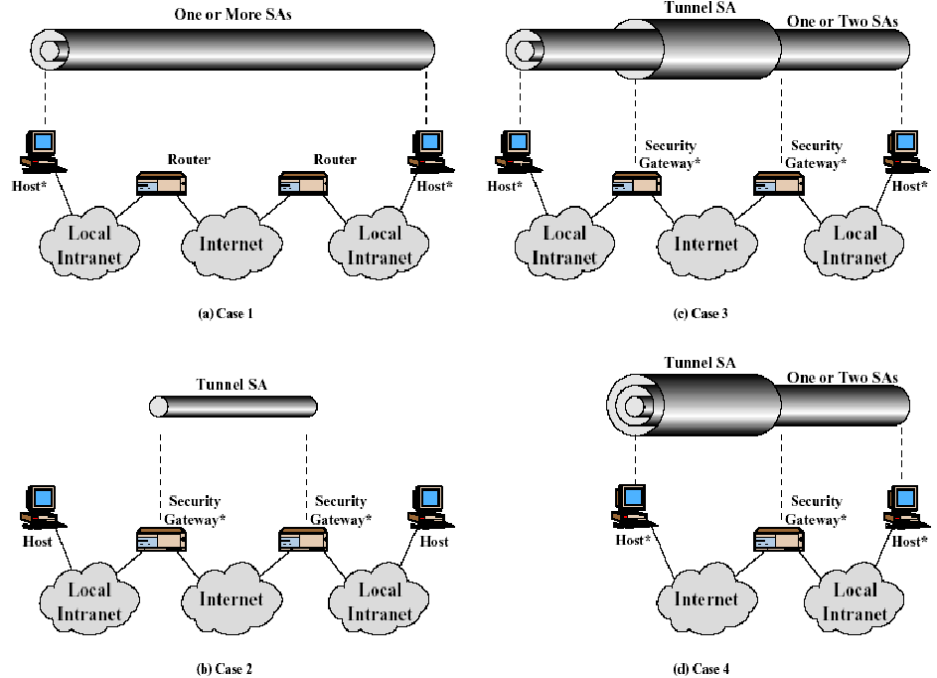

Slide 92
目 录
IP协议
IPSec的结构
安全关联(SA)和安全策略(SP)
认证头AH
封装安全载荷 ESP
因特网密钥交换

Slide 93
Internet安全关联密钥管理协议 Internet Security Association Key Management Protocol

Slide 94
ISAKMP协议
参见RFC2408
定义了协商、建立、修改和删除SA的过程和包格式
ISAKMP只是为协商、修改、删除SA的方法提供了一个通用的框架，并没有定义具体的SA格式。这个通用的框架是与密钥交换独立的，可以被不同的密钥交换协议使用
ISAKMP报文可以利用UDP或者TCP，端口都是500，一般情况下常用UDP协议

Slide 95
ISAKMP包头部格式
ISAKMP报文的头部是固定长度的，包含了维护状态、处理载荷必要的信息
0 31
发起方Cookie
应答方Cookie
下一个载荷 | 主版本 | 次版本 | 交换类型 | 标志
报文ID
报文长度

Slide 96
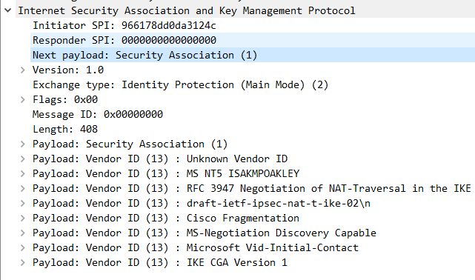
ISAKMP包头部格式

Slide 97
（1）发起方Cookie（Initiator Cookie）：64位
Cookie可以帮助通信双方确认一个ISAKMP报文是否真的来自对方。
在发起方，如果收到的某报文的应答方Cookie字段和以前收到的该字段不同，则丢弃该报文；同样，在应答方，如果收到的某报文的发起方Cookie和以前收到的该字段不同，则丢弃该报文。这种机制可以防止DOS攻击。

Slide 98
尽管Cookie的生成方法在实现不同的ISAKMP时可能不同，但无论发起方还是响应方，Cookie必须满足两个条件：
Cookie必须是用各自的机密信息生成的，该机密信息不能从Cookie中推导出来；
对于一个SA，其Cookie是惟一的，也就是说对于一次SA协商过程，Cookie不能改变。
常用的一个生成Cookie的方法是对下述信息进行HASH（MD5、SHA1或其他HASH算法）之后，取结果的前64位：
源IP地址＋目的IP地址＋UDP源端口＋UDP目的端口＋随机数＋当前日期＋当前时间

Slide 99
（2）应答方Cookie(Responder Cookie): 64位
应答方的Cookie，紧跟在发起方Cookie之后
（3） 下一个载荷（Next Payload）：4位
表示紧跟在ISAKMP头部之后的第一个载荷的类型值。
（4） 主版本（Major Version）：4位
表示ISAKMP协议的主版本号。
（5） 次版本（Minor Version）：4位
表示ISAKMP协议的次版本号。
（6） 交换类型（Exchange Type）：8位
表示该报文所属的交换类型。

Slide 100
（7） 标志（Flags）：8位
目前只有后3位有用，其余保留，用0填充。后3位的含义从最后一位往前依次为：
加密位（encryption），0x01。加密位如果是1，表示ISAKMP头部后面的所有载荷都被加密了；如果是0，表示载荷是明文，没有加密。
提交位（commit），0x02。用于确保在发送被保护的数据之前完成SA协商。
纯验证位（Authentication Only），0x04。主要为ISAKMP引入密钥恢复机制使用。
（8） 报文ID（Message ID）：32位
包含的是由第二阶段协商的发起方生成的随机值，这个惟一的报文标识可以惟一确定第二阶段的协议状态。
（9） 报文长度（length）：32位
以字节为单位表示了ISAKMP整个报文（头部 +若干载荷）的总长度。

Slide 101
ISAKMP定义的载荷类型值
载荷类型 | 值
None | 0
SA载荷（Security Association） | 1
建议载荷（Proposal） | 2
变换载荷（Transform） | 3
密钥交换载荷（Key Exchange） | 4
身份载荷（Identification） | 5
证书载荷（Certificate） | 6
证书请求载荷（Certificate Request） | 7
HASH载荷（Hash） | 8
签名载荷（Signature） | 9
NONCE载荷（Nonce） | 10
通知载荷（Notification） | 11
删除载荷（Delete） | 12
厂商载荷（Vendor） | 13
保留 | 14-127
私有用途 | 128-255

Slide 102
0 7 15 23 31
发起方Cookie
应答方Cookie
KE | 主版本 | 次版本 | 交换类型 | 标志
报文ID
报文长度
ISAKMP头
Nonce | 0 | KE载荷长度
KE载荷数据
Vendor | 0 | Nonce载荷长度
Nonce载荷数据
KE载荷
Nonce载荷
Notes:
可生成多个KE载

Slide 103
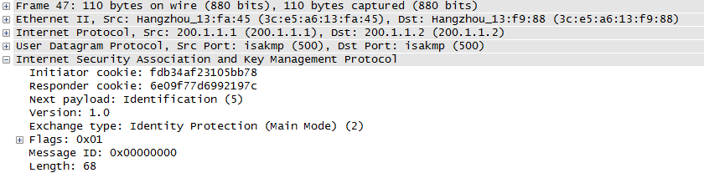
ISAKMP消息头
UDP端口号500
发起者和响应者的cookies
表示报文头部紧跟的载荷类型
交换的具体类型
2---main模式，4---Aggressive模式
消息的唯一标示符

Slide 104
ISAKMP协商阶段
阶段1
这个阶段要协商的SA可以称为ISAKMP SA（在IKE中可以称为IKE SA），该SA是为了保证阶段2的安全通信
阶段2
这个阶段要协商的SA是密钥交换协议最终要协商的SA，当IKE为IPSec协商时可以称为IPSec SA，是保证AH或者ESP的安全通信
阶段2的安全由阶段1的协商结果来保证。阶段1所协商的一个SA可以用于协商多个阶段2的SA

Slide 105
IKE协议
ISAKMP本身没有定义具体的密钥交换技术。对于IPSec而言，已定义的密钥交换就是Oakley协议
IKE交换的最终结果是一个通过验证的密钥以及建立在双方同意基础上的安全联盟SA
IKE并非为IPSec专用，只要其他协议需要，都可用它协商具体的安全服务
Notes:
IKEV1=ISAKMP+Oakley

Slide 106
IKEV1交换模式
第一阶段
主模式
积极模式/野蛮模式
建立IKE SA，建立验证过的密钥，是其他交换的前提条件
第二阶段
快速模式
为IPSec协商安全服务

Slide 107
Diffie-Hellman密钥交换（复习）
算法：
双方选择大素数p以及大的整数a，1<a<p，a最好是有限域中p的原根
用户A选择一个随机数X_{a} < p，计算 Y_{a}=a^{Xa} mod p
用户B选择一个随机数X_{b} < p，计算 Y_{b}=a^{Xb} mod p
每一方保密X值，而将Y值交换给对方
用户A计算出 K=Y_{b}^{Xa} mod p
用户B计算出 K=Y_{a}^{Xb} mod p
双方获得一个共享密钥(k=a^{XaXb}mod p)
素数p以及p的原根a可由一方选择后发给对方
Notes:
Alice和Bob协商好一个大素数p，和大的整数a，1<a<p，a最好是有限域中p的原根
p和g无须保密，可为网络上的所有用户共享
双方以K作为加解密钥以传统对称密钥算法进行保密通信

Slide 108
IKEV1 阶段1
Host A
Host B
Router A
Router B
10.0.1.3
IKE 阶段 1
10.0.2.3
协商建立IKE安全
通道所使用的参数
协商建立IKE安全
通道所使用的参数

Slide 109
IKEV1 阶段1
协商建立IKE安全通道所使用的参数，包括：
加密算法
Hash算法
DH算法
身份认证方法
存活时间

Slide 110
IKEV1 阶段1
Router A
Router B
host A
host B
Policy 10
DES
MD5
DH1
Pre-share
lifetime
Policy 15
DES
MD5
DH1
Pre-share
lifetime
双方找到相同的策略集
Policy 20
3DES
SHA
DH1
Pre-share
lifetime
Policy 25
3DES
SHA
DH2
Pre-share
lifetime
上述IKE参数组合成集合，称为IKE policy。IKE协商就是要在通信双方之间找到相同的policy。

Slide 111
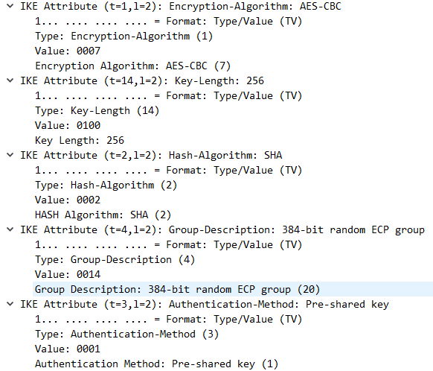
第一阶段第一个报文（第1个transform）

Slide 112
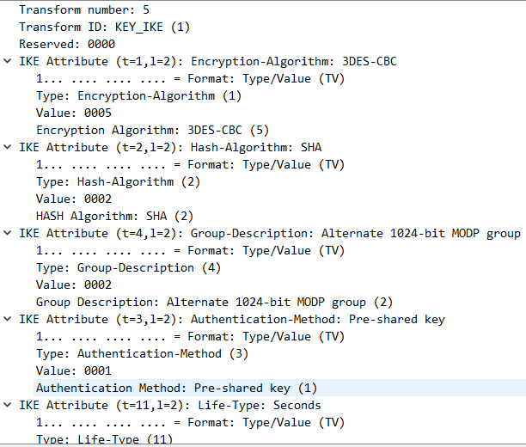
第一阶段第一个报文（第5个transform）

Slide 113
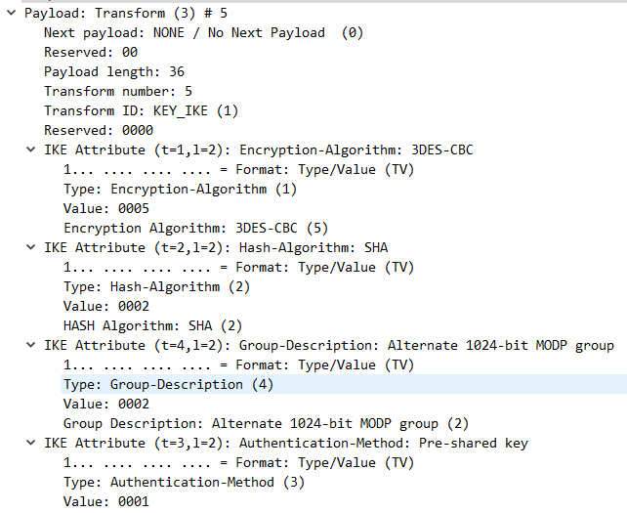
第一阶段第二个报文（服务器选择了第5个）

Slide 114
IKEV1 阶段1
Host A
Host B
Router A
Router B
10.0.1.3
IKE 阶段 1
10.0.2.3
协商建立IKE安全
通道所使用的参数
交换对称密钥
双方身份认证
建立IKE安全通道
协商建立IKE安全
通道所使用的参数
交换对称密钥
双方身份认证
建立IKE安全通道

Slide 115
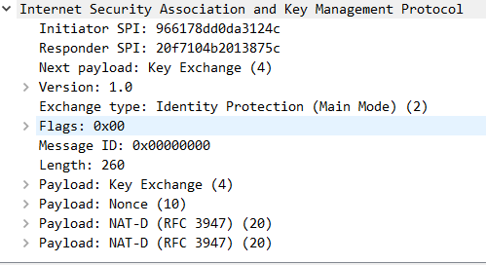
第一阶段第三个报文（KEX）
Notes:
Hash_R=PRF(CKY-ICKY-R|R-IP|R-Port)
Hash_I=PRF(CKY-I|CKY-R|I-IP|I-Port)
Hash of the address and 判断是否经过了NAT。经过NAT此值会改变。

Slide 116
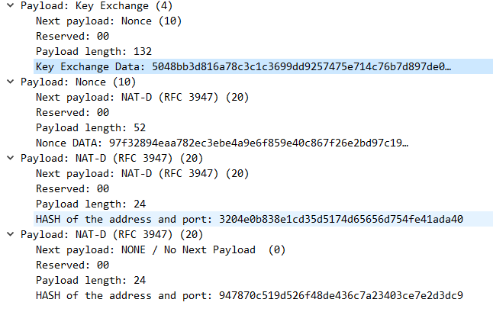
第一阶段第三个报文（KEX）
Notes:
Hash_R=PRF(CKY-ICKY-R|R-IP|R-Port)
Hash_I=PRF(CKY-I|CKY-R|I-IP|I-Port)
Hash of the address and 判断是否经过了NAT。经过NAT此值会改变。

Slide 117
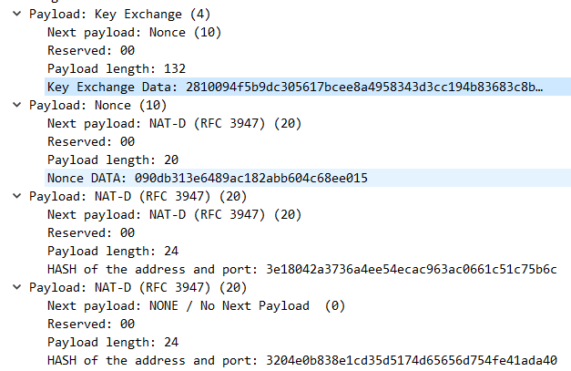
第一阶段第四个报文（KEX）

Slide 118
主模式：用预共享密钥认证
协商了CKY-I,CKY-R；SA带有一个或多个建议载荷、变换载荷，确定了加密、认证算法等
发起者
响应者
HDR
SA
KE
交换了g^{i}， g^{r}和Ni,Nr,生成密钥：
SKEYID=PRF(preshared key, Ni|Nr)
SKEYID_d =PRF(SKEYID, g^{ir}|CKY-i|CKY-r|0)
SKEYID_a =PRF(SKEYID, SKEYID_d|g^{ir}|CKY-I|CKY-R|1)
SKEYID_e = PRF(SKEYID, SKEYID_a|g^{ir}|CKY-I|CKY-R|2)
HDR contains CKY-I | CKY-R，是ISAKMP头标
SA带有一个或多个建议的安全关联载荷。Ni/Nr是nonce值
KE = g^i (Initiator) or g^r (Responder)，是密钥交换载荷
IDii/IDir是发起者/响应者的标识载荷
HASH是杂凑载荷
Notes:
发起者向响应者发送一个封装有建议载荷（如加密算法、认证算法及认证方式等）的SA载荷。
2。响应者发送一个SA载荷，表明它所接受的正在协商的SA建议。
3。和4。发起者和响应者交换D-H公开值和随机数（nonce），该nonce是计算共享密钥所必须的。
5。和6。发起者和响应者交换标识数据（如节点的IP地址、域名等）并认证D-H交换，这两个消息是加密的，采用3和4中交换的信息生成密钥。
CKY-I和CKY-R是发起方和接收方的cookie值。当收到对端的报文，发现hash值不一样的时候，说明报文经过了nat设备。

Slide 119
哈希值计算
HASH_I:
HMAC_H(SKEYID, g^{i} | g^{r} | CKY-I | CKY-R | SA | IDii)
HASH_R:
HMAC_H(SKEYID, g^{i} | g^{r} | CKY-R | CKY-I | SA | IDir)

Slide 120
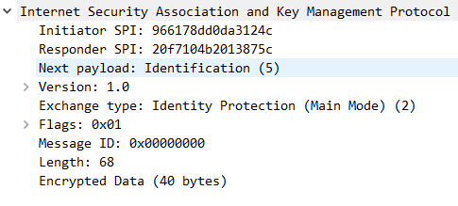
第一阶段第五和第六个报文

Slide 121
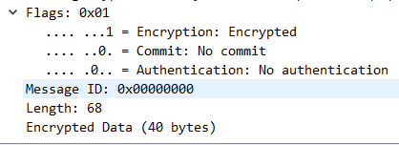
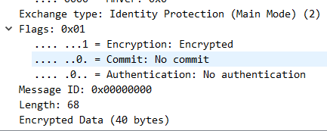
第一阶段第五和第六个报文

Slide 122
IKEV1 阶段2
Host A
Host B
Router A
Router B
10.0.1.3
IKE 阶段2
10.0.2.3
协商IPSec安全参数
协商IPSec安全参数

Slide 123
IKEV1 阶段2
双方协商IPSec安全参数，称为变换集transform set，包括：
加密算法
Hash算法
安全协议
封装模式
存活时间

Slide 124
IKE与IPSec安全参数的比较
IKE
IPSec
加密算法
安全协议
DH算法
Hash算法
身份认证
存活时间
封装模式

Slide 125
IKEV1 阶段2
Host A
Host B
Router A
Router B
10.0.1.3
IKE 阶段2
10.0.2.3
协商IPSec安全参数
建立IPSec SA
协商IPSec安全参数
建立IPSec SA

Slide 126
快速模式
INITIATOR
RESPONDER
HDR* | HASH(1) | SA | Ni [ | KE] [ | IDi2 | IDr2]
1
2
HDR* | HASH(2) | SA | Nr [ | KE] [ | IDi2 | IDr2]
HDR* | HASH(3)
3
HDR contains CKY-I | CKY-R
KE (for PFS) = g^I (Initiator) or g^r (Responder)
HASH(1) ＝PRF (SKEYID_a | Message_ID | SA|Ni[|KE][| IDi2 | IDr2])
HASH(2)=PRF (SKEYID_a | Message_ID | Ni_b | SA|Nr[|KE][| IDi2 | IDr2])
HASH(3) =PRF (SKEYID_a | 0 | Message_ID | Ni_b | Nr_b)
Notes:
PFS Perfect Forward Secrecy
HASH(1) is the prf over the message id (M-ID) from the ISAKMP header concatenated with the entire message that follows the hash including all payload headers, but excluding any padding added for encryption. HASH(2) is identical to HASH(1) except the initiator's nonce-- Ni, minus the payload header-- is added after M-ID but before the complete message. The addition of the nonce to HASH(2) is for a liveliness proof. HASH(3)-- for liveliness-- is the prf over the value zero represented as a single octet, followed by a concatenation of the message id and the two nonces-- the initiator's followed by the responder's-- minus the payload header. In other words, the hashes for the above exchange are:
If a "prf" is not negotiation, the HMAC (see [KBC96]) version of the negotiated hash algorithm is used as a pseudo-random function.

Slide 127
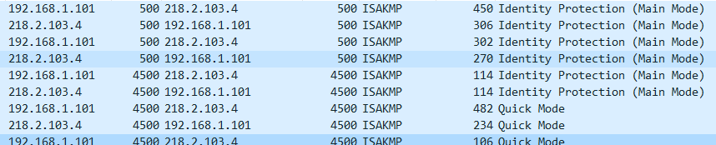
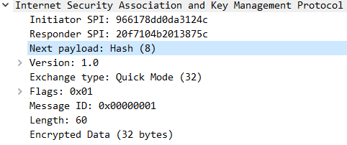
快速模式
Notes:
PFS Perfect Forward Secrecy
HASH(1) is the prf over the message id (M-ID) from the ISAKMP header concatenated with the entire message that follows the hash including all payload headers, but excluding any padding added for encryption. HASH(2) is identical to HASH(1) except the initiator's nonce-- Ni, minus the payload header-- is added after M-ID but before the complete message. The addition of the nonce to HASH(2) is for a liveliness proof. HASH(3)-- for liveliness-- is the prf over the value zero represented as a single octet, followed by a concatenation of the message id and the two nonces-- the initiator's followed by the responder's-- minus the payload header. In other words, the hashes for the above exchange are:

Slide 128
快速模式
散列值计算：
HASH(1)=prf(SKEYID_a,M-ID|SA|Ni,[,KE][,IDi1,IDr2])
HASH(2)=prf(SKEYID_a,M-ID|Ni_b|SA|Nr,[,KE][,IDi1,IDr2])
HASH(3)=prf(SKEYID_a,0|M-ID|Ni_b|Nr_b)
分析
HASH值中红色字是被认证的
紫红色字是用于防止重放攻击和活性证明的
蓝色字用于完整性校验
Notes:
In IKE, the "PRF" is subject to negotiation between the two involved entities. There are several defined PRF in use; most are HMAC, with MD5, SHA-1 or with one of the SHA-2 functions. At least two AES-based PRF have also been defined: AES-XCBC-PRF-128 and AES-CMAC-PRF-128. The role of the PRF is to serve as internal engine for key derivation and similar usages within the protocol.

Slide 129
快速模式
密钥推导
KEYMAT (no PFS)=PRF(SKEYID_d, protocol | SPI | Ni | Nr)
KEYMAT (with PFS)=PRF(SKEYID_d, g (qm) ^ir | protocol | SPI | Ni | Nr)
Notes:
In either case, "protocol" and "SPI" are from the ISAKMP Proposal Payload that contained the negotiated Transform.
Portocol 和SPI的值在快速模式的SA中。
如何要求前向完美安全，就重新协商Key，如果不要求，就不用重新协商key。

Slide 130
IKEV1
Q：为什么要分为两阶段？
A：提升性能

Slide 131
IKE第一阶段(主模式)
发起方
响应方
IP头部
UDP头部
ISAKMP头部
SA
建议#1
变换#1
…
建议#n
变换#n
消息1
创建一个明文的ISAKMP报文（SA载荷）发给Host B
消息2
IP头部
UDP头部
ISAKMP头部
SA
建议#2
变换#2
Host B用消息2告诉Host A选择第二个建议方案
完成IKE SA的协商（包括加密算法、HASH算法、认证方法、DH组的选择）
Host A
Host B
发起方
响应方
IP头部
UDP头部
ISAKMP头部
Yª
P a
ID
认证
签名
交换Diffe-Hellman 公开值，随机数和身份标识
消息4
IP头部
UDP头部
ISAKMP头部
Y^{b}
P a
ID
认证
签名
消息3
交换Diffe-Hellman 公开值，随机数和身份标识
双方得到了用于保护ISAKMP消息的认证与加密密钥
Host B
Host A
发起方
IP头部
UDP头部
ISAKMP头部
A标识
A证书
A签名
响应方
消息5
Host A向Host B发送认证信息，供Host B确认Host A的身份
消息6
IP头部
UDP头部
ISAKMP头部
B标识
B证书
B签名
Host B向Host A发送认证信息，供Host A确认Host B的身份
Host A
相互认证了身份，协商好了SA
？？？为什么还需要证书之类的认证机制呢？
Host B
Notes:
IPSec只完成IP层的认证，主要就是基于IP地址的认证，以此为基础协商共享密钥key，但IP地址是可变的，往往需要将IP和用户身份绑定，这样才能实现更强的鉴别措施

Slide 132
主模式：用数字签名认证
交换了g^i， g^r和Ni,Nr,生成密钥：
SKEYID=PRF(g^ir, Ni|Nr)
SKEYID_d =PRF(SKEYID, g^ir|CKY-i|CKY-r|0)
SKEYID_a =PRF(SKEYID, SKEYID_d|g^ir|CKY-I|CKY-R|1)
SKEYID_e = PRF(SKEYID, SKEYID_a|g^ir|CKY-I|CKY-R|2)
HDR contains CKY-I | CKY-R
KE = g^i (Initiator) or g^r (Responder)
SIG_I/SIG_R = digital sig of HASH_I/HASH_R
CERT是证书载荷

Slide 133
主模式：用公钥加密认证
HASH（l）
HASH（2）
HDR contains CKY-I | CKY-R，HASH（l）是响应方证书的HASH值
KE = g^i (Initiator) or g^r (Responder)
这里nonce是通过加密传输的，因此可作为共享密钥，HASH值就可以直接用来认证对方的身份。

Slide 134
用公钥加密认证中存在的问题
问题
采用了四次公钥加/解密操作，耗费计算资源，与签名认证算法相比，多了两次加/解密
修改方法
采用修正的公钥加密认证

Slide 135
Main Mode: Authentication with Revised Public Key Encryption
HDR contains CKY-I | CKY-R
KE = g^i (Initiator) or g^r (Responder)
Ki = prf(Ni, CKY-I), Kr = prf(Nr, CKY-R)

Slide 136
密钥推导
SKEYID
Pre-shared keys
SKEYID=PRF(preshared key, Ni|Nr)
SKEYID是从预共享密钥推导得到，并且总是与Ni/Nr有关，这样即使采用相同的预共享密钥，不同的Ni/Nr产生的SKEYID是不同的。
Digital signatures:
SKEYID=PRF(Ni|Nr, g^{ir})
Public key encryption
SKEYID=PRF(hash(Ni|Nr), CKY-i|CKY-r)
Notes:
RFC 2409 定义

Slide 137
密钥推导（续）
SKEYID_d (used to derive keying material for IPsec SA):
SKEYID_d =PRF(SKEYID, g^{ir}|CKY-i|CKY-r|0)
SKEYID_a (auth key for ISAKMP SA):
SKEYID_a =PRF(SKEYID, SKEYID_d|g^{ir}|CKY-i|CKY-r|1)
SKEYID_e (enc key for ISAKMP SA):
SKEYID_e =PRF(SKEYID, SKEYID_a|g^{ir}|CKY-i|CKY-r|2)

Slide 138
IKE第一阶段小结
认证
根据预共享密钥和公钥密码机制
抗中间人、伪装攻击
DH密钥协商
提供密钥的生成源g^{ir}，Ni/r，生成SKEYID，SKEYID_d，SKEYID_a，SKEYID_e

Slide 139
Why all these secrets?
SKEYID_d is used for deriving keying data for IPSec
SKEYID_a is used for integrity and data source authentication
SKEYID_e is used to encrypt IKE messages.
Different keys must be used for security purposes. Because of the hash function PRF, the original secret SKEYID cannot be calculated from the derived secrets.

Slide 140
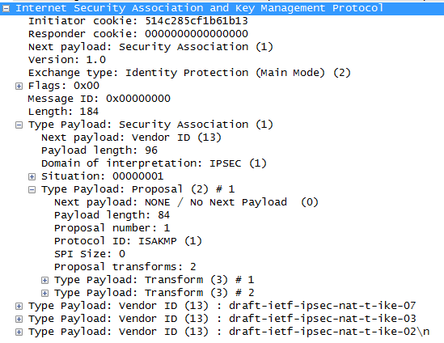
第一阶段协商报文示例
IKE阶段1：第一个报文

Slide 141
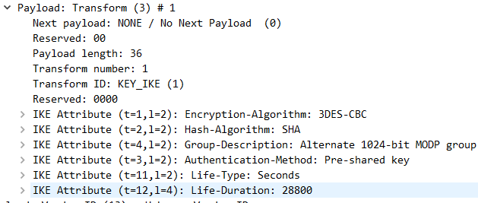
第一阶段协商报文示例
IKE阶段1：第一个报文

Slide 142
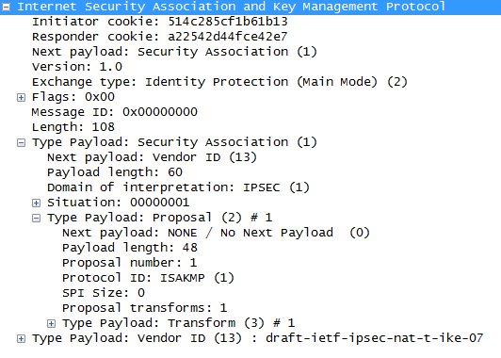
第一阶段协商报文示例
IKE阶段1：第二个报文

Slide 143
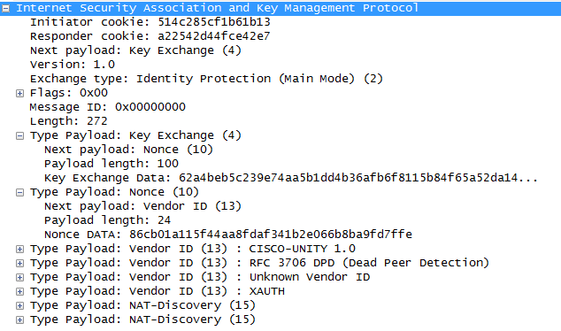
第一阶段协商报文示例
IKE阶段1：第三个报文

Slide 144

第一阶段协商报文示例
IKE阶段1：第四个报文

Slide 145
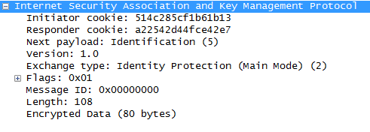
第一阶段协商报文示例
IKE阶段1：第五个报文
使用SKEYID_e加密

Slide 146

第一阶段协商报文示例
IKE阶段1：第六个报文
使用SKEYID_e加密

Slide 147
IKE第二阶段
发起方
IP头部
UDP头部
ISAKMP头部
Hash-1
SA
gª
N_{j}
…
响应方
协商IPSec SA的各项特征
IP头部
UDP头部
ISAKMP头部
Hash-2
SA
g^{b}
N_{r}
…
协商IPSec SA的各项特征
Host A
Host B
此时双方可以根据上述交换的nonce and Diffie-Hellman公开值等信息各自生成一对密钥(HMAC中的key)，分别用于保护两个方向上的通信
IP头部
UDP头部
ISAKMP头部
Hash-3
Host A向Host B发送一个消息来证明自己的活性，该消息只包含一个Hash值
此时两个系统就可用协商好的安全协议保护用户数据流了

Slide 148
快速模式
INITIATOR
RESPONDER
HDR* | HASH(1) | SA | Ni [ | KE] [ | IDi2 | IDr2]
1
2
HDR* | HASH(2) | SA | Nr [ | KE] [ | IDi2 | IDr2]
HDR* | HASH(3)
3
HDR contains CKY-I | CKY-R
KE (for PFS) = g^I (Initiator) or g^r (Responder)
HASH(1) ＝PRF (SKEYID_a | Message_ID | SA|Ni[|KE][| IDi2 | IDr2])
HASH(2)=PRF (SKEYID_a | Message_ID | Ni_b | SA|Nr[|KE][| IDi2 | IDr2])
HASH(3) =PRF (SKEYID_a | 0 | Message_ID | Ni_b | Nr_b)
Notes:
PFS Perfect Forward Secrecy
HASH(1) is the prf over the message id (M-ID) from the ISAKMP header concatenated with the entire message that follows the hash including all payload headers, but excluding any padding added for encryption. HASH(2) is identical to HASH(1) except the initiator's nonce-- Ni, minus the payload header-- is added after M-ID but before the complete message. The addition of the nonce to HASH(2) is for a liveliness proof. HASH(3)-- for liveliness-- is the prf over the value zero represented as a single octet, followed by a concatenation of the message id and the two nonces-- the initiator's followed by the responder's-- minus the payload header. In other words, the hashes for the above exchange are:

Slide 149
快速模式
散列值计算：
HASH(1)=prf(SKEYID_a,M-ID|SA|Ni,[,KE][,IDi1,IDr2])
HASH(2)=prf(SKEYID_a,M-ID|Ni_b|SA|Nr_b,[,KE][,IDi1,IDr2])
HASH(3)=prf(SKEYID_a,0|M-ID|Ni_b|Nr_b)
分析
HASH值中红色字是被认证的
紫红色字是用于防止重放攻击和活性证明的
蓝色字用于完整性校验

Slide 150
快速模式
密钥推导
KEYMAT (no PFS)=PRF(SKEYID_d, protocol | SPI | Ni | Nr)
KEYMAT (with PFS)=PRF(SKEYID_d, g (qm) ^ir | protocol | SPI | Ni | Nr)
Notes:
QM quick mode

Slide 151

第二阶段协商报文示例
IKE阶段2：3个报文
使用SKEYID_e加密

Slide 152
第一阶段：野蛮交换

Slide 153
野蛮交换
特点：将所有协商信息放同一报文中传输，因此称为野蛮交换。
安全性分析：
生成密钥，用于保护后面的信息。
双方身份认证：通过交换认证信息完成
身份信息得不到保护：身份信息以明文方式传输。

Slide 154
Cookie Exchange
Initiator
Responder
Cookie-I
Cookie-I，Cookie-R
Cookie-I，Cookie-R，…
Cookie 交换是用来抗阻塞攻击，在ISAKMP中，攻击者会假冒多个不同的发起者与响应者建立IKE的协商，接收者可以根据Cookie对判断是否是该SA流。
Notes:
在Cookie交换中，发起者产生一随机数Cookie-I，发给响应者，通常Cookie-I与本地的密钥和相关信息（如IP地址）有关。例如，采用MD5或SHA-1对源地址、目的地址、UDP源、目的端口号、本地生成的保密随机数和当前的日期、时间的连接进行杂凑运算。响应者收到Cookie-I后产生一个Cookie-R，且能与〈initiator,cookie-i〉一一对应。在第3个报文中，包含了〈Cookie-I，Cookie-R〉，响应者根据〈initiator,cookie-i〉计算Cookie-R，并与报文中的Cookie-R比较。如果不同，就抛弃该报文。 Cookie 交换不能抵抗中间人攻击。

Slide 155
IKEV2
在IKEv2的协议中，通信双方协商由3个交换来完成，分别为初始交换（Initial Exchange）、建立子交换（CREATE_CHILD_SA_Exchange）和信息交换（Information Exchange）

Slide 156

IKEV2

Slide 157
IKEV2：初始交换
发起方（i）
响应方（r）
HDR, SAi1, KEi, Ni -->
<-- HDR, SAr1, KEr, Nr, [CERTREQ]
HDR, SK {IDi, [CERT,] [CERTREQ,] [IDr,]
AUTH, SAi2, TSi, TSr} -->
<-- HDR, SK {IDr, [CERT,] AUTH, SAr2, TSi, TSr}
Notes:
The responder chooses a cryptographic suite from the initiator's offered choices and expresses that choice in the SAr1 payload,
The initiator asserts its identity with the IDi payload, proves knowledge of the secret corresponding to IDi and integrity protects the contents of the first message using the AUTH payload
ID一般指IP地址
For the initiator: AUTH = prf( prf(Shared Secret, "Key Pad for IKEv2"), <InitiatorSignedOctets>) For the responder: AUTH = prf( prf(Shared Secret, "Key Pad for IKEv2"), <ResponderSignedOctets>)
Shared secret 即作为身份的证明

Slide 158
IKEV2：初始交换
For the initiator: AUTH = prf( prf(Shared Secret, "Key Pad for IKEv2"), <InitiatorSignedOctets>)
For the responder: AUTH = prf( prf(Shared Secret, "Key Pad for IKEv2"), <ResponderSignedOctets>)
Shared Secret：可由用户口令算出
Notes:
The responder chooses a cryptographic suite from the initiator's offered choices and expresses that choice in the SAr1 payload,
The initiator asserts its identity with the IDi payload, proves knowledge of the secret corresponding to IDi and integrity protects the contents of the first message using the AUTH payload
ID一般指IP地址
For the initiator: AUTH = prf( prf(Shared Secret, "Key Pad for IKEv2"), <InitiatorSignedOctets>) For the responder: AUTH = prf( prf(Shared Secret, "Key Pad for IKEv2"), <ResponderSignedOctets>)
Shared secret 即作为身份的证明

Slide 159
IKEV2：初始交换
TS：Traffic Selector
ikev2 profile set profile1 traffic-selector local ip-range 192.168.124.0 - 192.168.124.255 port-range 0 - 65535 protocol 0 （内网1）
ikev2 profile set profile1 traffic-selector remote ip-range 192.168.125.0 - 192.168.125.255 port-range 0 - 65535 protocol 0 （内网2）
Notes:
The responder chooses a cryptographic suite from the initiator's offered choices and expresses that choice in the SAr1 payload,
The initiator asserts its identity with the IDi payload, proves knowledge of the secret corresponding to IDi and integrity protects the contents of the first message using the AUTH payload
ID一般指IP地址
For the initiator: AUTH = prf( prf(Shared Secret, "Key Pad for IKEv2"), <InitiatorSignedOctets>) For the responder: AUTH = prf( prf(Shared Secret, "Key Pad for IKEv2"), <ResponderSignedOctets>)
Shared secret 即作为身份的证明

Slide 160
IKEV2：建立子SA交换
发起方（i）
响应方（r）
HDR, SK {[N], SA, Ni, [KEi,] [TSi, TSr]} -->
<-- HDR, SK {SA, Nr, [KEr,]
[TSi, TSr]}
Notes:
A single Child SA is created by the IKE_AUTH exchange, and additional
Child SAs can optionally be created in CREATE_CHILD_SA exchanges.

Slide 161

IKE V2例子（客户端发出的SA）

Slide 162

IKE V2例子（客户端发出的SA）

Slide 163

IKE V2例子（客户端发出的KEX）

Slide 164
IKE V2例子（服务器应答的SA）

Slide 165
IKE V2例子（服务器应答的SA）

Slide 166

IKE V2例子（服务器应答的KEX）

Slide 167

IKE V2例子（客户端认证报文）

Slide 168

IKE V2例子（服务器认证报文）

Slide 169

IKE V2例子（客户端子SA报文）

Slide 170

IKE V2例子（服务器子SA报文）

Slide 171
IKEV2：建立子SA交换
Q：为什么进行三次SA交换？
A：上一步协商的SA为下一步所用，环环相扣
Notes:
A single Child SA is created by the IKE_AUTH exchange, and additional
Child SAs can optionally be created in CREATE_CHILD_SA exchanges.

Slide 172

IKEV2：信息交换
Notes:
通信双方在密钥协商期间，某一方可能希望向对方发送控制信息，通知某些错误或者某事件的发生，信息交换就是实现这个功能。

Slide 173
IKEV1 vs IKEV2
IKEv2简化了安全联盟的协商过程。IKEv2正常情况使用2次交换共4条消息就可以完成一个IKE SA和一对IPSec SA，如果要求建立的IPSec SA大于一对时，每一对SA只需额外增加1次交换，也就是2条消息就可以完成。

Slide 174
IKEV1 vs IKEV2
IKEv2支持EAP身份认证。IKEv2可以借助认证服务器对远程接入的PC、手机等进行身份认证、分配私网IP地址。IKEv1无法提供此功能，必须借助L2TP来分配私网地址。

Slide 175
IKEV1 vs IKEV2
IKE SA的完整性算法仅IKEv2支持，IKEv1不支持。
超时重传实现不同:

Slide 176
IKEV1 vs IKEV2
retry-interval参数仅IKEv1支持。表示发送DPD报文后，如果超过此时间间隔未收到正确的应答报文，DPD记录失败事件1次。当失败事件达到5次时，删除IKE SA和相应的IPSec SA。直到隧道中有流量时，两端重新协商建立IKE SA。
对于IKEv2方式的IPSec SA，超时重传时间间隔从1到64以指数增长的方式增加。在8次尝试后还未收到对端发过来的报文，则认为对端已经下线，删除IKE SA和相应的IPSec SA。
Notes:
DPD： dead peer detection

Slide 177
一个完整的IPSecVPN工作原理
192.168.2.34
192.168.1.25
Source Address
Destination Address
Secure Service
Others
公司B
公司A
192.168.1.25
192.158.2.34
安全
……
192.158.1.34
192.168.1.25
绕过、丢弃
……
SPD中的数据项类似于防火墙的配置规则
SPI
Destination Address
Security Protocol
查找SPD数据库决定为流出的IP数据提供哪些安全服务
256
192.168.1.25
AH
建立相应的SA
要求建立安全相应的关联
查找对应SA的参数
257
192.168.1.25
ESP
258
192.168.2.34
AH
写入SAD
IP 头
负 载
259
192.168.2.34
ESP
SPI
Security Protocol
Algorithm
Key
Others
IP 头
负 载
256
AH
加密MD5
010
……
257
ESP
DES CBC
101
……
对原有数据包进行相应的安全处理
258
AH
认证SHA-1
001
……
259
ESP
3DES CBC
110
……
SAD中包含每一个SA的参数信息，如算法、密钥等
VPN网关A
通过IKE建立安全关联，产生或者刷新密钥
外IP头
AH头
ESP头
内IP头
负 载
ESP尾
Internet
VPN网关B

Slide 178
在IP层实现安全性的优势与劣势
在IP层实现安全的优势：
通用性：IP是唯一一个由所有高层协议共享的协议，因此在IP层实现安全可以为所有上层提供安全保障。
灵活性：IPSec可以部署于通信链路的任意两点之间。
安全策略统一性：部署于网关可以保护两个网络的进出安全性。

Slide 179
在IP层实现安全性的优势与劣势
在IP层实现安全的劣势
开发支持不好：IP通常作为操作系统的一部分，调用系统内核功能不方便。
使用不方便：IPSec部署复杂。
对通信效率影响较大，尤其部署在网关时。

Slide 180
谢 谢!

